Slide 1
Бюджет
УПРАВЛЕНИЯ ПО РЕАЛИЗАЦИИ АНТИКОРРУПЦИОННОЙ ПОЛИТИКИ
мурманской области
для граждан
ВЫПУСК 12. ИСПОЛНЕНИЕ за 4 кв. 2022 года

Slide 2
СТРУКТУРА УПРАВЛЕНИЯ ПО РЕАЛИЗАЦИИ АНТИКОРРУПЦИОННОЙ ПОЛИТИКИ МУРМАНСКОЙ ОБЛАСТИ
ПОЛОЖЕНИЕ ОБ УПРАВЛЕНИИ ПО РЕАЛИЗАЦИИ АНТИКОРРУПЦИОННОЙ ПОЛИТИКИ
МУРМАНСКОЙ ОБЛАСТИ
(Утверждено постановлением Правительства Мурманской области от 15.11.2019 № 511-ПП)
И.О. НАЧАЛЬНИКА УПРАВЛЕНИЯ ПО РЕАЛИЗАЦИИ АНТИКОРРУПЦИОННОЙ ПОЛИТИКИ МУРМАНСКОЙ ОБЛАСТИ
ПШЕНИЧНЫЙ МИХАИЛ АЛЕКСАНДРОВИЧ
ЗАМЕСТИТЕЛЬ НАЧАЛЬНИКА УПРАВЛЕНИЯ
СЕКТОР ПРОТИВОДЕЙСТВИЯ КОРРУПЦИИ В ОРГАНАХ ГОСУДАРСТВЕННОЙ ВЛАСТИ
СЕКТОР ПРОТИВОДЕЙСТВИЯ КОРРУПЦИИ В ОРГАНАХ МЕСТНОГО САМОУПРАВЛЕНИЯ
2

Slide 3
СВЕДЕНИЯ О ФИНАНСОВОМ ОБЕСПЕЧЕНИИ ДЕЯТЕЛЬНОСТИ УПРАВЛЕНИЯ
ЗА 4 КВАРТАЛ 2022 ГОДА
млн рублей
2022 год
план
4 кв. 2022 год
факт
Исполнение
бюджета
Закон
Мурманской области
от 16.12.2021 № 2712-01-ЗМО
«Об областном бюджете
на 2022 год и на плановый период 2023 и 2024 годов
РАСХОДЫ
25,6
24,6
95,78 %
УТВЕРЖДЕНО:
ИСПОЛНЕНО:
23,4
Обеспечение функций по реализации антикоррупционной политики
в Мурманской области
22,4
Обеспечение функций по реализации антикоррупционной политики
в Мурманской области
0,7
Выполнение научно-исследовательских работ по проведению исследования «бытовой» коррупции в Мурманской области социологическими методами
в рамках регионального антикоррупционного мониторинга
0,7
Выполнение научно-исследовательских работ по проведению исследования «бытовой» коррупции в Мурманской области социологическими методами в рамках регионального антикоррупционного мониторинга
0,7
Выполнение научно-исследовательских работ по проведению исследования «деловой» коррупции в Мурманской области социологическими методами
в рамках регионального антикоррупционного мониторинга
0,7
Выполнение научно-исследовательских работ по проведению исследования «деловой» коррупции в Мурманской области социологическими методами в рамках регионального антикоррупционного мониторинга
0,5
Изготовление и распространение видеоматериалов направленных
на антикоррупционное правовое просвещение граждан
0,52
Изготовление и распространение видеоматериалов направленных
на антикоррупционное правовое просвещение граждан
0,2
Изготовление продукции с антикоррупционной символикой
для профилактических мероприятий
0,17
Изготовление продукции с антикоррупционной символикой для профилактических мероприятий
0,1
Изготовление печатной продукции антикоррупционной тематики
0,09
Изготовление печатной продукции антикоррупционной тематики

Slide 4
ППМО от 11.11.2020 № 793-ПП
ГП «ГОСУДАРСТВЕННОЕ УПРАВЛЕНИЕ И ГРАЖДАНСКОЕ ОБЩЕСТВО»
Цель - Создание условий для обеспечения эффективного государственного и муниципального управления
Задачи:
Повышение эффективности мер по противодействию коррупции в исполнительных органах государственной власти Мурманской области.
Целевые показатели программы:
Доля граждан, столкнувшихся с проявлениями коррупции.
Сроки и этапы реализации подпрограммы: 2021-2025 годы
Приоритетами государственной политики в сфере реализации государственной программы являются:
- противодействие коррупции, прежде всего за счет создания условий, затрудняющих возможность коррупционного поведения и обеспечивающих снижение уровня коррупции;
- совершенствование антикоррупционных механизмов;
- повышение правовой культуры населения региона и широкое привлечение граждан к противодействию коррупции.
Ответственный исполнитель – Аппарат Правительства Мурманской области

Slide 5
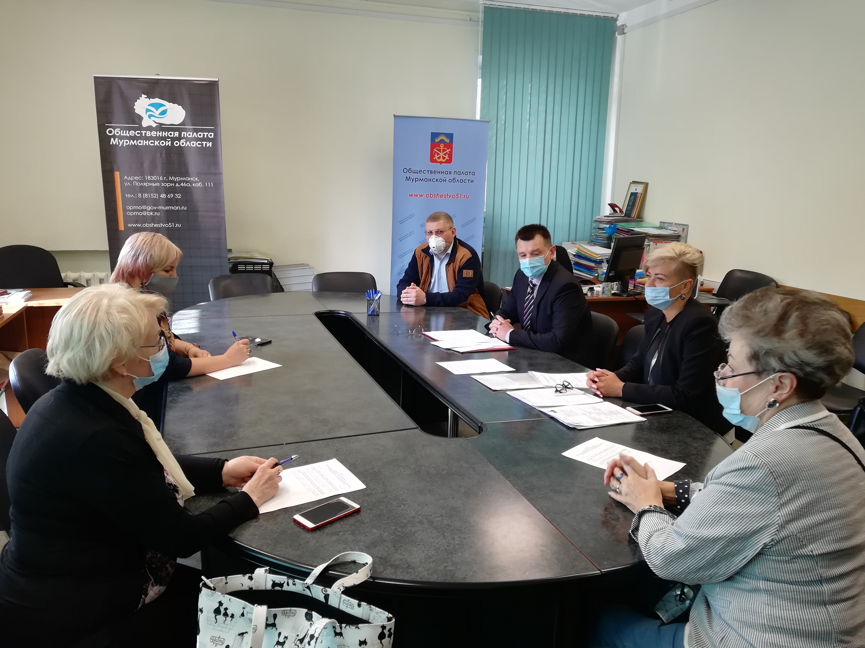
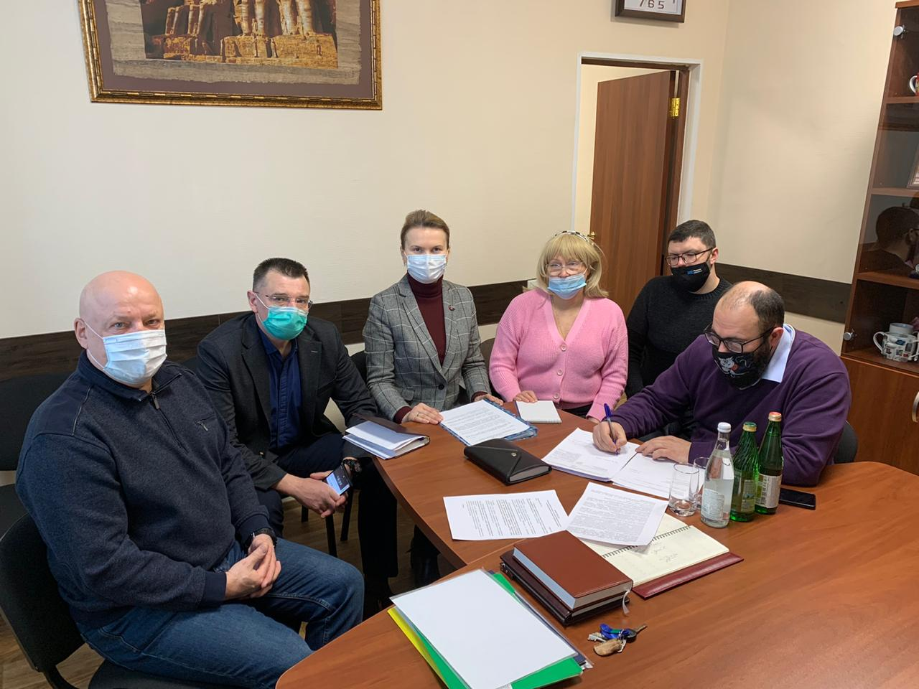
РАБОТА ОБЩЕСТВЕННОГО СОВЕТА
ОБЩЕСТВЕННЫЙ СОВЕТ ПРИ УПРАВЛЕНИИ
ПО РЕАЛИЗАЦИИ АНТИКОРРУПЦИОННОЙ ПОЛИТИКИ МУРМАНСКОЙ ОБЛАСТИ
Правовая база, состав Общественного совета и другая информация о работе Общественного совета размещена на сайте
Управления по реализации антикоррупционной политики Мурманской области
https://anticorrmo.gov-murman.ru/activities/anticorr_upr/public_council/
ПОЛОЖЕНИЕ ОБ ОБЩЕСТВЕННОМ СОВЕТЕ
ПРИ УПРАВЛЕНИИ УТВЕРЖДЕНО ПРИКАЗОМ
ОТ 03.06.2020 № 45-ОД
КОЛИЧЕСТВО ЧЛЕНОВ : 5 ЧЕЛОВЕК
РЕЗЕРВ КАНДИДАТОВ В ЧЛЕНЫ:
5 ЧЕЛОВЕК
5

Slide 6

АНТИКОРРУПЦИОННАЯ ПРОПАГАНДА И ПРОСВЕЩЕНИЕ
9 ноября 2022 года в Мурманском арктическом государственном университете состоялся «круглый стол» со студентами и экспертами на тему: «Актуальные проблемы противодействия коррупции в Арктической зоне России».
В целях антикоррупционного просвещения Управлением организованы и проведены деловые игры:
- «Знания не купишь!» со студенты мурманского филиала Уральского регионального колледжа;
- квест «Координаты власти 18+» с участием студентов МАГУ, МГТУ, и мурманского филиала Уральского регионального колледжа;
- антикоррупционная игра «Мафия» в Мурманской областной научной библиотеке, с участием членов организационных групп проекта «Конституция и молодежь».
7 ноября 2022 года Управление и Уполномоченный по защите прав предпринимателей в Мурманской области подписали соглашение о сотрудничестве.
10 ноября 2022 года специалисты Управления и Уполномоченный
по защите прав предпринимателей на «круглом столе» в администрации
г. Мончегорска с представителями бизнес-сообщества.
18 ноября 2022 года в Правительстве Мурманской области сотрудники Управления провели курсы повышения квалификации для муниципальных служащих органов местного самоуправления.
24 ноября 2022 года совместно с аппаратом Уполномоченного
по правам человека в Мурманской области, провели для студентов МАГУ ситуационные игры «События в городе N» и «Честный город».
7 декабря 2022 года сотрудники Управления приняли участие
в «круглом столе» который состоялся в прокуратуре Мурманской области

Slide 7
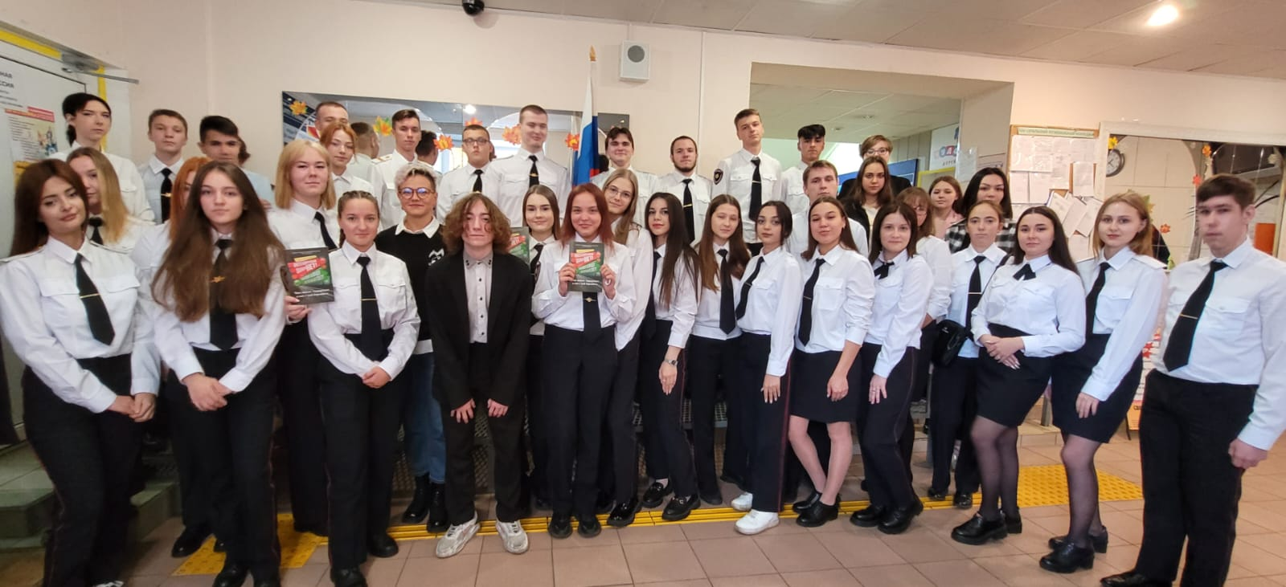
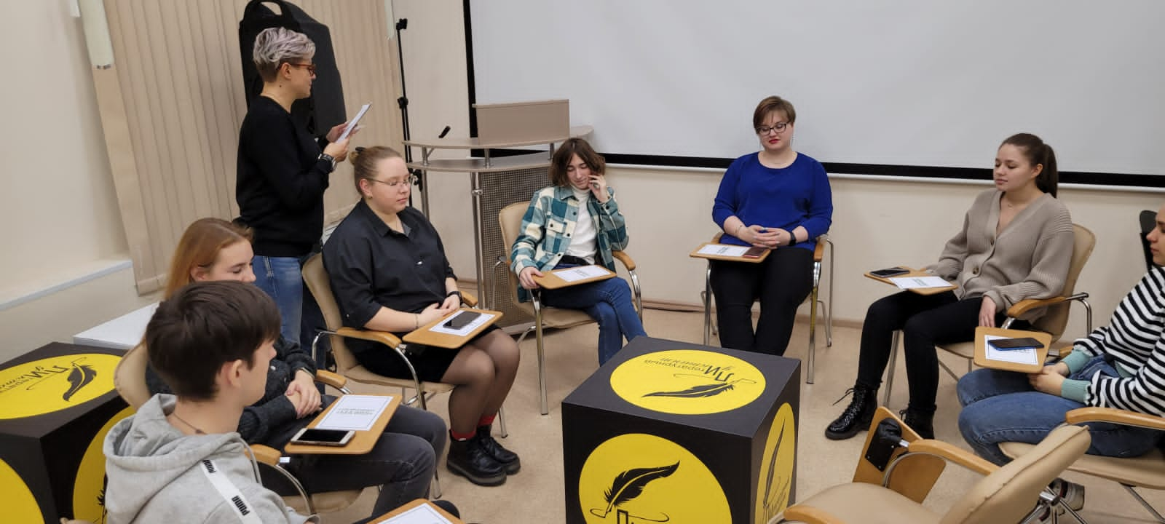
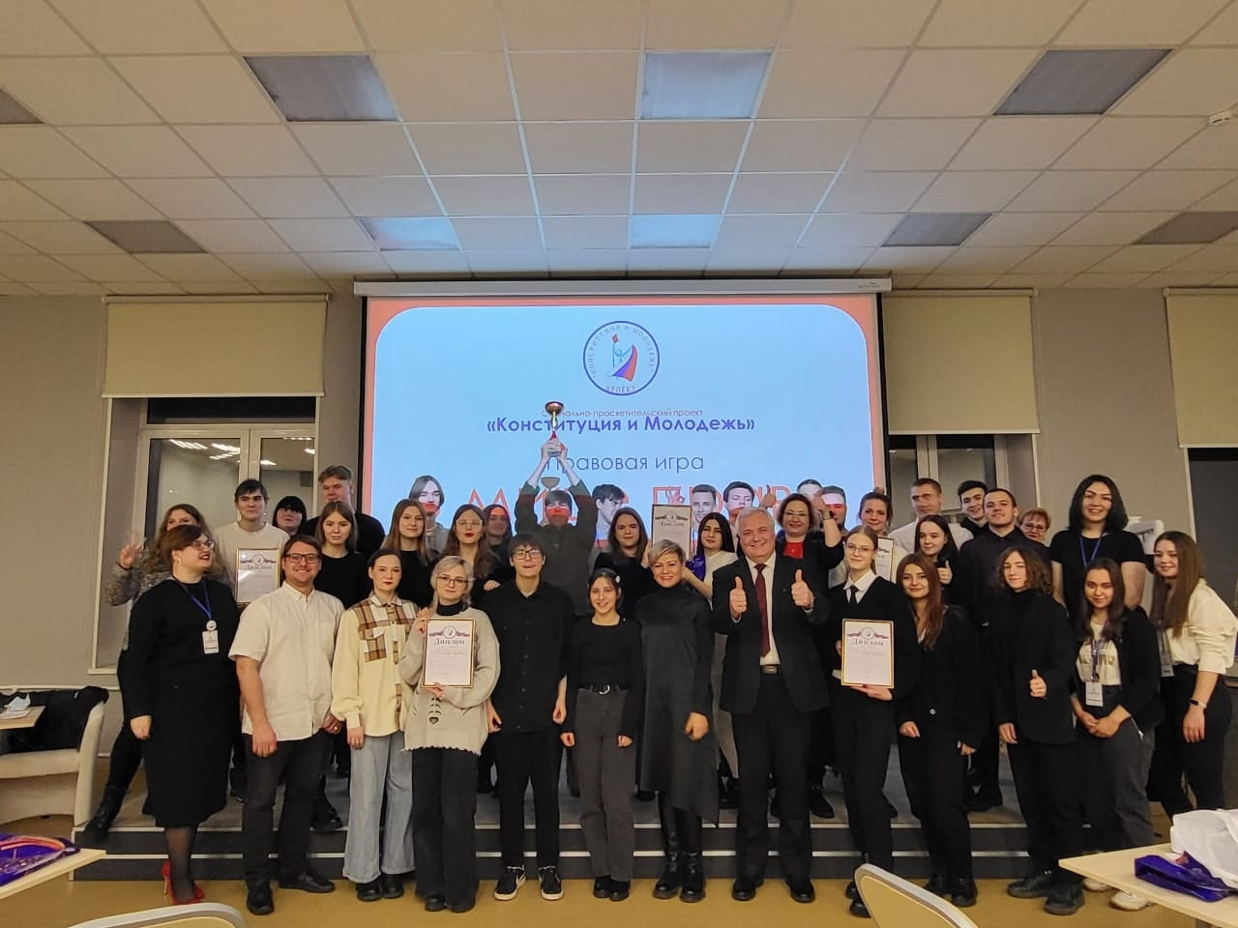
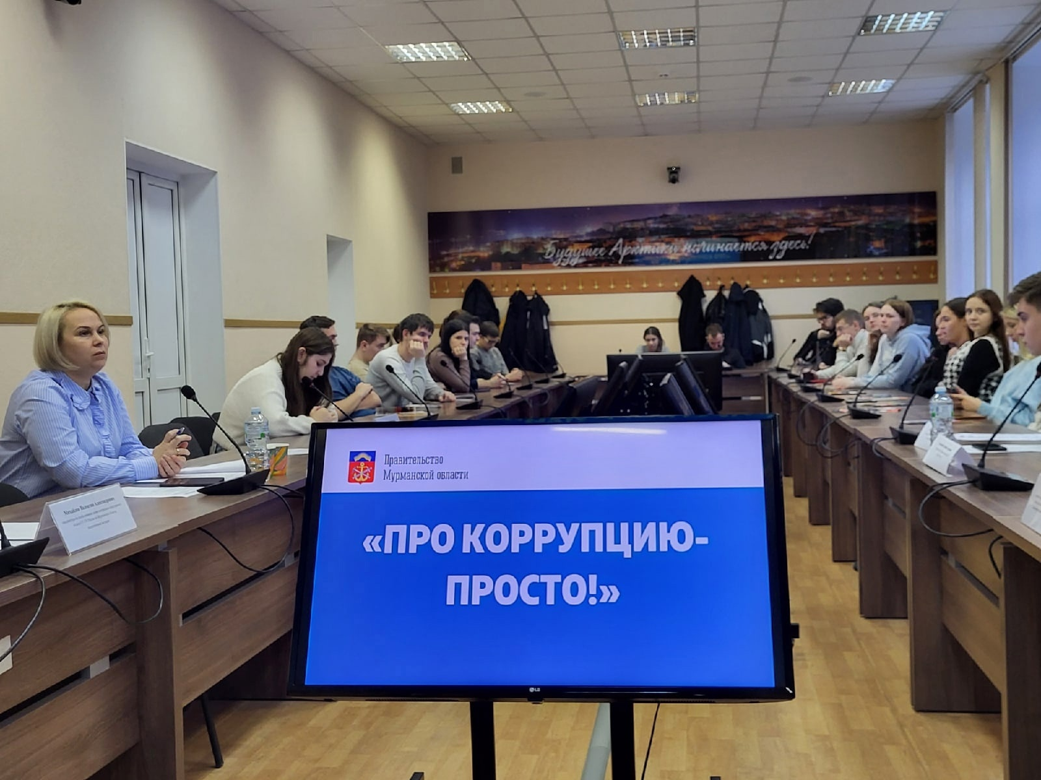
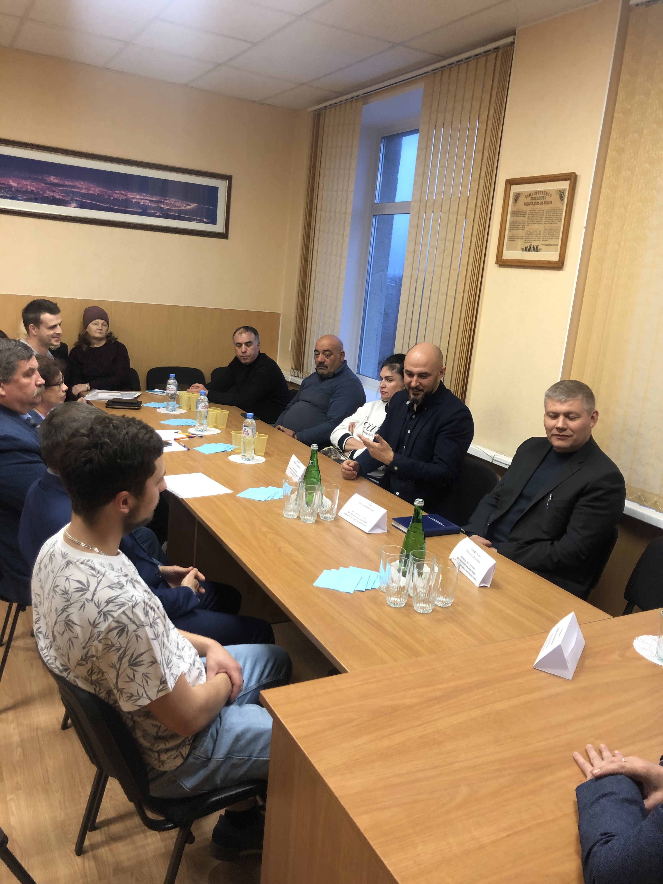
АНТИКОРРУПЦИОННАЯ ПРОПАГАНДА И ПРОСВЕЩЕНИЕ

Slide 8
О КЛЮЧЕВЫХ РЕЗУЛЬТАТАХ УПРАВЛЕНИЯ
СДЕЛАНО В 4 КВАРТАЛЕ 2022 Г.
ПЛАНИРУЕТСЯ В 1 КВАРТАЛЕ 2023 Г.
- осуществлен Мониторинг законодательства о противодействии коррупции и его актуализация путем подготовки проектов нормативных правовых актов, их согласование и утверждение
Подготовка проекта ПЛАНА РАБОТЫ КОМИССИИ по координации работы по противодействию коррупции на 2023 год
- ОСУЩЕСТВЛЕН АНАЛИЗ СВЕДЕНИЙ О ДОХОДАХ, РАСХОДАХ, ОБ ИМУЩЕСТВЕ И ОБЯЗАТЕЛЬСТВАХ ИМУЩЕСТВЕННОГО ХАРАКТЕРА, ПРЕДСТАВЛЕННЫХ ГОСУДАРСТВЕННЫМИ СЛУЖАЩИМИ И ЛИЦАМИ, ЗАМЕЩАЮЩИМИ муниципальные должности Мурманской области
с помощью ГИС «ПОСЕЙДОН»
МОНИТОРИНГ ЗАКОНОДАТЕЛЬСТВА О ПРОТИВОДЕЙСТВИИ коррупции с целью его актуализации, Проведение АНАЛИЗА СВЕДЕНИЙ О ДОХОДАХ, РАСХОДАХ, ОБ ИМУЩЕСТВЕ И ОБЯЗАТЕЛЬСТВАХ ИМУЩЕСТВЕННОГО ХАРАКТЕРА, ПРЕДСТАВЛЕННЫХ ГОСУДАРСТВЕННЫМИ СЛУЖАЩИМИ И ЛИЦАМИ, ЗАМЕЩАЮЩИМИ муниципальные должности
Мурманской области с помощью ГИС «ПОСЕЙДОН»
Цель- создание условий для обеспечения эффективного государственного и муниципального управления
Осуществлен рабочий визит в Министерство по контролю и профилактике коррупционных правонарушений Тульской области с целью перенимания передового опыта и лучших практик.
Проведение АНАЛИЗА СВЕДЕНИЙ О ДОХОДАХ, РАСХОДАХ, ОБ ИМУЩЕСТВЕ И ОБЯЗАТЕЛЬСТВАХ ИМУЩЕСТВЕННОГО ХАРАКТЕРА, ПРЕДСТАВЛЕННЫХ ГОСУДАРСТВЕННЫМИ СЛУЖАЩИМИ И ЛИЦАМИ, претендующими на замещение должностей государственной гражданской службы Мурманской области с помощью ГИС «ПОСЕЙДОН»

Slide 9

Контактная информация:
Управление по реализации антикоррупционной политики Мурманской области
адрес: 183006, г. Мурманск, пр. Ленина, д. 75,
тел. 8(8152)486-203,
ОКПО 43272878, ОГРН 1205100000390,
ИНН/КПП 5190082583/519001001
anticorrmo.gov-murman.ru

